Slide 1
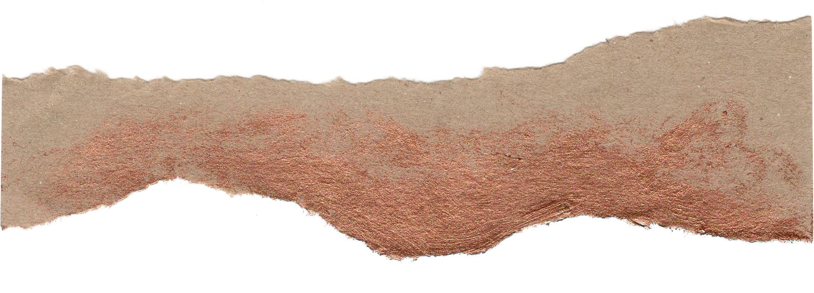






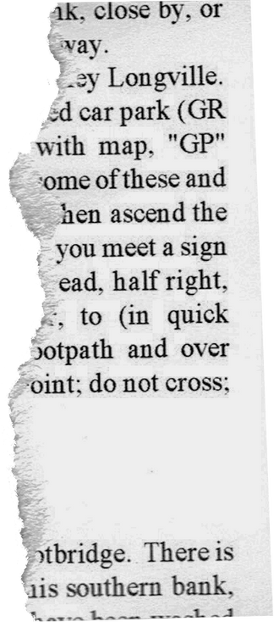
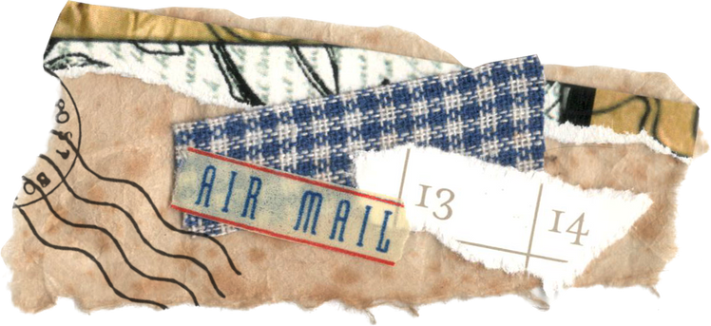


Presentasi
Kelompok

Slide 2



nggota
Dawud Dzakwan F
M. Aminullah
M. Erwinsyah
Azida Kamila
Raudatammirriadil J
Cahya Asriwahdani
Fitrianingsih

Slide 3


A. Macam-macam zakat
Zakat Maal
Secara bahasa, maal artinya uang, harta, barang dan ternak (Ahmad Warson Munawwir, 1984: 1456-1466). Sedangkan secara terminologis, maal (harta) adalah segala yang dianggap sebagai benda yang dapat dipergunakan manfaatnya atau dinilai harganya sebagai harta, dengan berbagai jenisnya dan berapapun nilainya (PP Muhammadiyah Majelis Tarjih, 1977: 133).

Slide 4


Ketentuan yang wajib dizakatkan :
A. Zakat Tanaman
Zakat tanaman yang wajib dikeluarkan adalah 5%. Jika proses pengolahannya menggunakan teknologi (biaya). Adapun apabila tidak menggunakan teknologi zakatnya adalah 10%.
B. Zakat Perniagaan
Adapun nishab zakat perniagaan adalah harga 85 gram emas murni, 24 karat, yang sudah mencapai 1 tahun (haul) haul sedangkan besar Zakat yang dikeluarkan adalah 2,5% dari nilai seluruh Harta perniagaan yang dimiliki.
C. Zakat Emas
Adapun nishab emas adalah 20 Dinar (emas murni) atau sama dengan 85 gram, setelah 1 tahun (haul), jumlah zakat yang wajib dikeluarkan adalah 2,5%

Slide 5
Ketentuan yang wajib dizakatkan :
D. Zakat Perak
zakat perak adalah 200 dirham uang perak atau sama dengan 595 gram. Jika seseorang telah memiliki perak seberat 595 gram dan telah mencapai haul (1 tahun) maka ia wajib mengeluarkan zakatnya sebesar 2,5%.
E. Zakat Rikaz &Ma’din
Besar zakat rikaz adalah 20% yang dikeluarkan pada saat barang tersebut ditemukan tanpa mempertimbangkan nishab dan haul, ketentuan zakat Ma'din (tambang) disamakan dengan emas murni 24 karat (PP Muhammadiyah Majelis Tarjih, 1977: 162-164).

Slide 6

F. Zakat Hewan Ternak
~Kambing
Mulai dari 40 ekor sampai 120 ekor dikeluarkan zakatnya seekor kambing, mulai dari 121 sampai 200 dikeluarkan zakatnya 2 ekor kambing, mulai 201 sampai 300 ekor dikeluarkan zakatnya 3 kambing, setelah itu setiap tambahan 100 ekor dikeluarkan zakatnya seekor kambing (HR Al-Bukhari: 1362).
~Unta
Setiap berjumlah 5 ekor maka zakatnya satu ekor kambing, jika berjumlah 25 sampai 35 ekor maka zakatnya 1 anak unta betina berumur 1 tahun lebih, jika berjumlah 36 sampai 45 ekor maka zakatnya 1 anak unta betina berumur 2 tahun lebih, bila berjumlah 46 sampai 60 ekor maka zakatnya 1 anak unta betina berumur 3 tahun lebih, bila berjumlah 61 sampai 75 ekor maka zakatnya 1 anak unta berumur 4 tahun lebih, apabila mencapai 76-90 ekor maka zakatnya 2 anak unta betina berumur 2 tahun lebih, apabila mencapai 91 sampai 120 ekor maka zakatnya 2 anak unta betina berumur 3 tahun lebih (HR Al-Bukhari: 1362).
~Sapi & Kerbau
Tiap 30 ekor wajib dikeluarkan zakatnya seekor anak sapi berumur 1 tahun atau lebih dan tiap 40 ekor dikeluarkan zakatnya seekor anak sapi berumur 2 tahun atau lebih (HR. Tirmidzi: 677).

Slide 7
B. Zakat Fitrah
Secara etimologis artinya berbuka Suci menciptakan dan membelah (Ahmad Warson Munawwir, 1984: 1142). Zakat fitrah adalah zakat yang dikeluarkan oleh setiap orang Islam tanpa kecuali sebelum salat Idul Fitri dilaksanakan menurut ketentuan yang telah ditetapkan oleh agama Syakir Jamaluddin, 2013: 202).

Slide 8

Ada yang mau ditanyakan???

Slide 9
Terima
Kasih

